Slide 1
ΚΑΡΝΑΒAΛΙ 2012!!!
☺☺☺☺☺☺☺

Slide 2
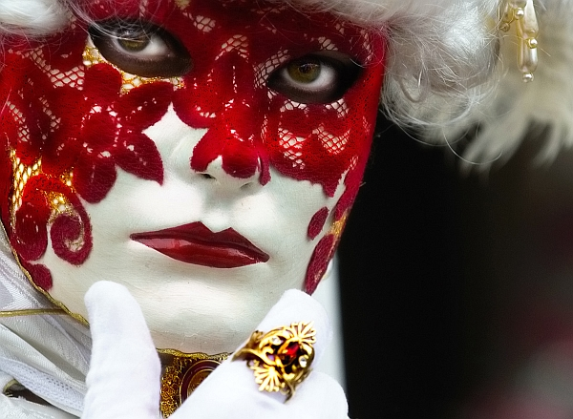
Η ΠΟΙΟ ΩΡΑΙΑ ΜΑΣΚΑ!!!☺

Slide 3
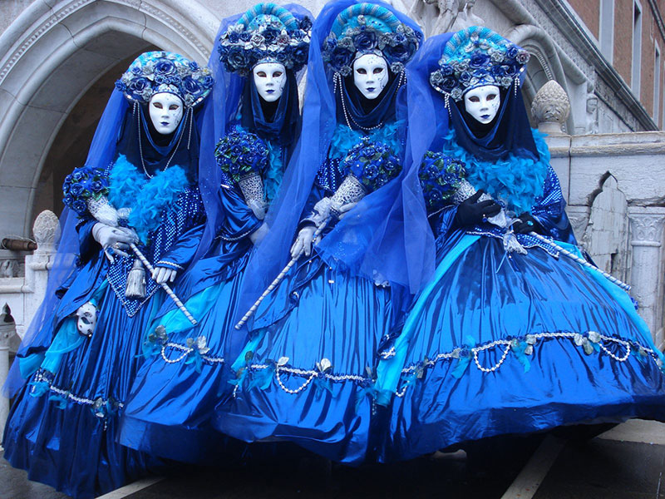
ΟΙ ΠΑΡΑΔΟΣΙΑΚΕΣ ΣΤΟΛΕΣ ΤΗΣ ΒΕΝΕΤΙΑΣ!!!☺

Slide 4
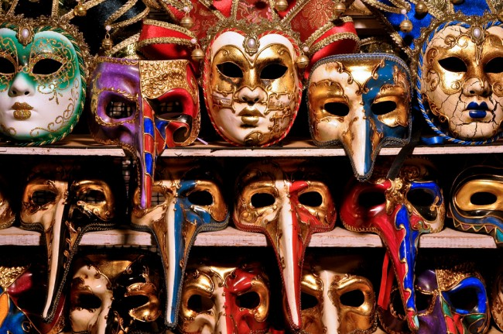
ΒΕΝΕΤΣΙΑΝΙΚΕΣ ΜΑΣΚΕΣ!!!
☺☺☺

Slide 5
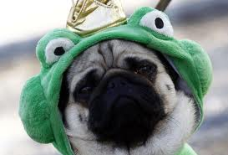
KAI ΤΑ ΖΩΑΚΙΑ ΕΧΟΥΝ ΔΙΚΑΙΩΜΑ NA ΝΤΥΝΟΝΤΑΙ ΣΤΟ ΚΑΡΝΑΒΛΙ!!!☺☺☺

Slide 6
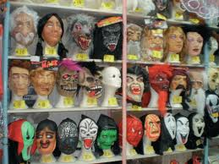
ΟΙ ΠΟΙΟ ΤΡΟΜΑΚΤΙΚΕΣ ΜΑΣΚΕΣ!!!☺☺☺

Slide 7
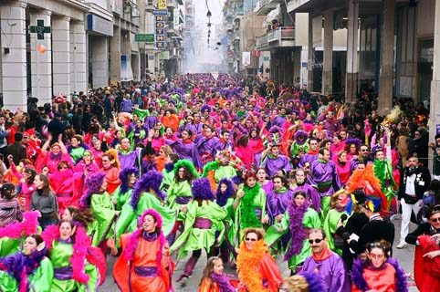
ΟΛΟΙ ΟΙ ΜΑΣΚΑΡΑΔΕΣ ΓΙΟΡΤΑΖΟΥΝ ΤΟ ΚΑΡΝΑΒΑΛΙ ΣΤΟΥΣ ΔΡΟΜΟΥΣ ΤΗΣ ΠΑΤΡΑΣ!!!☺☺☺

Slide 8
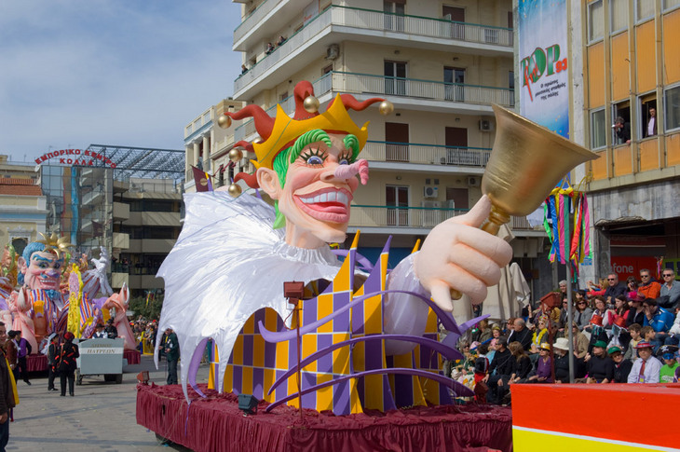
ΤΟ ΠΟΙΟ ΤΡΕΛΛΟ ΑΡΜΑ!!!☺☺☺

Slide 9
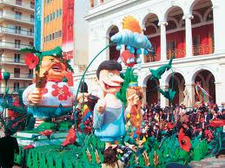
ΤΟ ΠΟΙΟ ΑΣΤΕΙΟ ΑΡΜΑ !!!☺☺☺☺

Slide 10
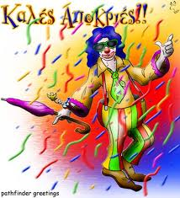
ΚΑΛΕΣ ΑΠΟΚΡΙΕΣ!!!

Slide 11
ΚΑΛΕΣ ΑΠΟΚΡΙΕΣ
ΣΕ
ΟΛΟΥΣ

